Slide 1
Презентация
«Узнай сказку».
Воспитатель: Латухина О.В.

Slide 2
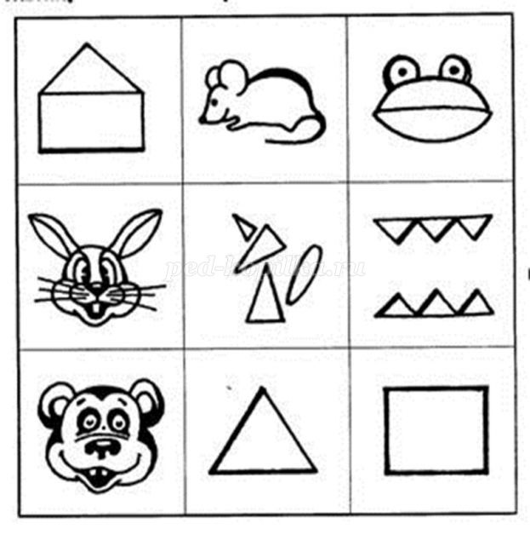

Slide 3
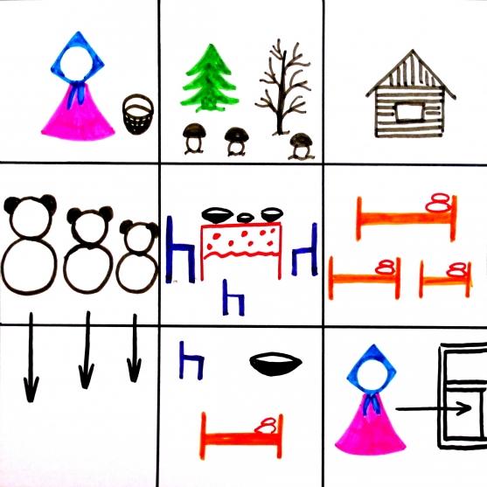

Slide 4
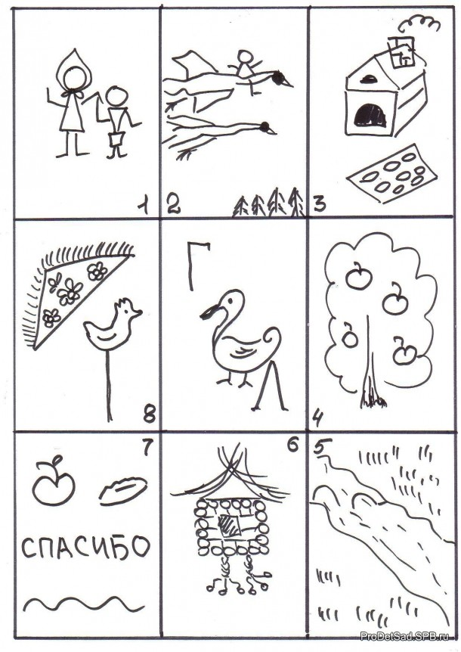

Slide 7
